Slide 1
فيزيـــــــــاء 2
الصف الثاني ثانوي
الفصل السادس
حالات المادة
إعداد مشرفة العلوم
منــــال عـــون

Slide 3
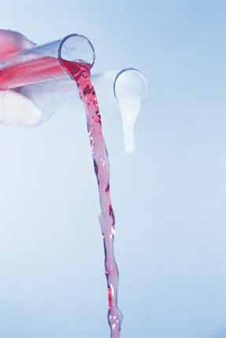
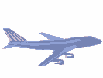
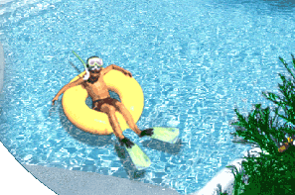
خصائص الموائـــع
أهمية الموائع :
إن الموائع و القوى التي نبذلها تمكننا من السباحة و الغطس , وتمكن المناطيد من الطفو , والطائرات من الطيران .

Slide 4
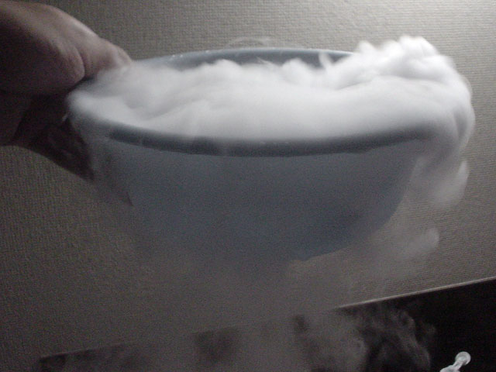
الضغــط P:
تشترك كلاً من السوائل والغازات في كونها موائع , وليس لها شكل محدد .
ماذا يحدث عندما ينصهر الثلج؟ (من ناحية الكتلة-الشكل)
ماذا يحدث إذا بدأنا بغلي الماء؟
نلاحظ أن السوائل والغازات تشترك في كونها موائع .. حيث إنها مواد تتدفق ، وليس لها شكل محدد .

Slide 5
الموائع المثاليــة
تسمى حركة المائع عبر مجرى معين جرياناً, ولوصف سلوك المائع نلجأ إلى نموذج نظري يسمى" المائع المثالي" له خصائص معينة , ثم نقوم بتعديل المائع المثالي لنقترب من المائع الحقيقي. ويستخدم هذا النموذج لتسهيل دراسة المائع الحقيقي.
الضغط يساوي القوة مقسومة على مساحة السطح
P = F / A

Slide 6
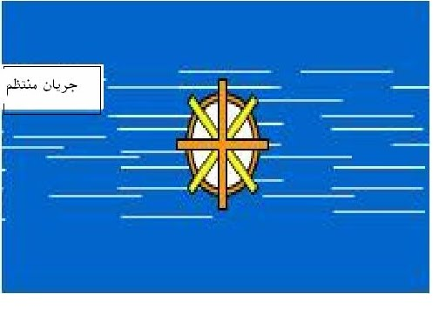
خصائص المائع المثالي :
1- غير قابل للانضغاط : أي أن حجمه لا يتغير إذا بقي تحت درجة حرارة وضغط ثابتين, وبما أن حجمه ثابت فإن كثافته لا تتغير.
2- عديم اللزوجة : أي تنعدم قوى الاحتكاك بين طبقاتها أثناء الجريان.
3- جريانها منتظم : أي أن سرعة جزيئات المائع عند نقطة معينة ثابتة مع الزمن, وتختلف السرعة من نقطة إلى أخرى, وتتم حركة كل جزء من أجزاء المائع على طول خط ثابت لا يتغير بتغير شكل المجرى يسمى خط الانسياب.
4- جريانه غير دوراني : أي أن أجزاء المائع ليس لها عزم دوراني حول النقطة التي تمر فيها, وللتأكد من ذلك ضع عجلة خفيفة قابلة للدوران حول محور في مجرى المائع.
5- لا تشغل حيزا : ليس لها قوى تجاذب تربطها بعضها مع بعض .

Slide 7
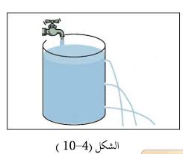
الضغـط في الموائــع
قوة الضغط تؤثر في السطح فإن أي شئ يولد ضغطاً لابد أن يكون قادراً على إنجاز شغل.
أي أن الضغط يساوي القوة مقسومة مقسومة على المساحة .
وبالتالي:
الضغط يعد كمية قياسية (غير متجهه )
و يقاس الضغط بوحدة باسكال (pa) و تعادل=
لذلك تستخدم KPa
دائماً تكون القوة المؤثرة عاموديه على المساحة ما لم تتم الإشارة إلى غير ذلك .

Slide 8
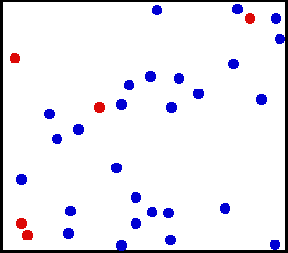
جزيئات الغاز والضغط
عندما يرتطم جزئ الغاز بسطح الإناء فإنه يرتد مغيراً زخمه الخطي,أي أنه ينتج دفعاً ،و يتولد ضغط للغاز عند السطح بفعل الدفع الذي تؤثر به التصادمات .
بناء على نظرية الحركة الجزيئية :
*إن جزيئات الغاز تتحرك عشوائيا وبسرعة عالية .
* تخضع لتصادمات مرنة بعضها ببعض .
*عندما يرتطم جزئ الغاز بسطح الإناء فإنه يرتد مغيرا زخمه الخطي, أي أنه ينتج دفعا ويتولد ضغط الغاز .

Slide 9
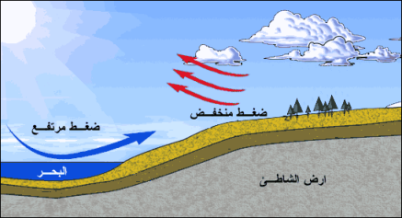
الضغــط الجــــوي
الضغط الجوي هو تأثير الغلاف الجوي على سطح الأرض
في كل سنتمتر مربع من سطح الأرض يؤثر غاز الغلاف الجوي بقوة مقدارها 10N , تقريباً و تعادل هذه القوة وزن جسم كتلته 1kg.

Slide 10
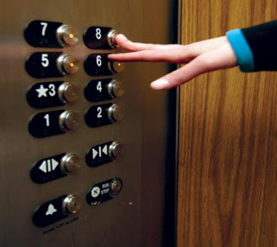
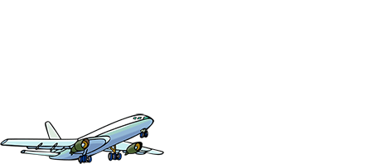
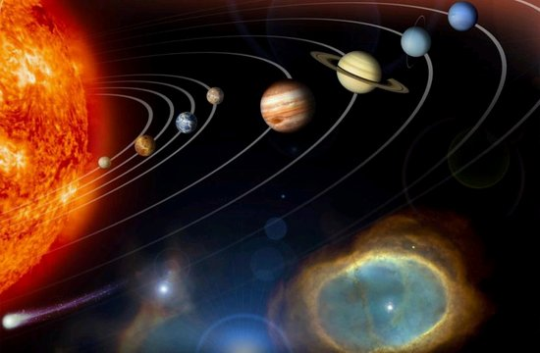
يتغير الضغط عند الصعود بالمصعد
يتغير الضغط عند السفر بالطائرة
هناك كواكب أخرى في المجموعة الشمسية لها أيضا غلاف غازي ويتباين الضغط الناتج عن أغلفتها الغازية كثيراً .. فمثلاً الضغط الجوي على سطح كوكب الزهرة أكبر من الضغط على سطح الأرض 92 مرة تقريباً ، وعلى سطح المريخ أقل مما على سطح الأرض بـ 1%

Slide 11
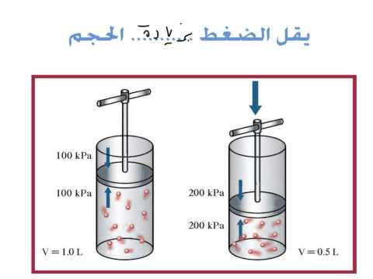
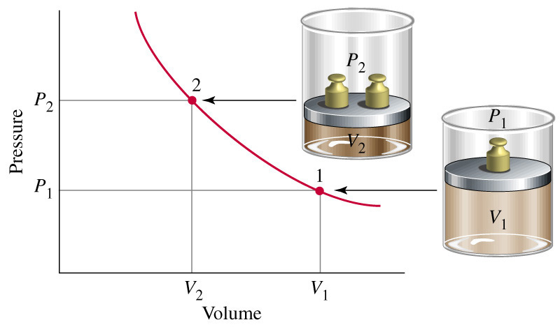
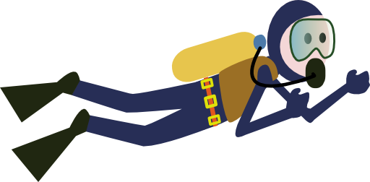
قوانيــن الغـــــاز
قانون بويل :
هي أول علاقة تم اكتشافها بين الغازات والضغط اكتشفها احد علماء القرن السابع عشر (روبرت بويل ).
ينص قانون بويل على أن حجم عينه محدده من الغاز يتناسب عكسياً مع الضغط المؤثر عليه
إن العلاقة بين ضغط الغاز وحجمه مهمة جدا في رياضة الغطس

Slide 12
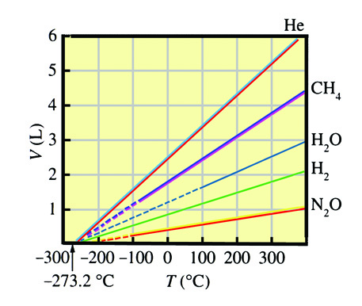
هناك أيضا علاقة أخرى اكتشفت بعد 100 سنه من اكتشاف بويل على يد جاك تشارلز .
في أثناء تبريده للغاز اكتشف انه يتقلص بمقدار 1\273 لكل درجه كلفن واحدة.
إذا العلاقة بين حجم الغاز و درجة حرارته علاقة خطية .
وينص قانون شارل ....
عند ثبوت الضغط فإن حجم عينة من الغاز تتناسب تناسباً طردياً مع درجة الحرارة المطلقة ..

Slide 13
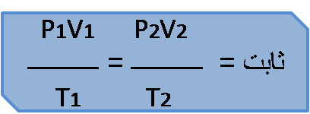
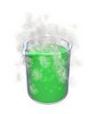
القانون العام للغازات
هو دمج بين قانوني بويل و تشارلز الذي يربط بين الضغط والحرارة و جم معين للغاز المثالي .
إذا فإن القانون العام للغازات يُختزل لقانون بويل عند ثبات درجة الحرارة .
ويُختزل أيضاً لقانون تشارلز عند ثبات الضغط .

Slide 14
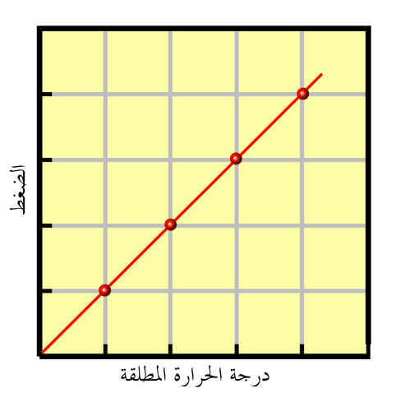
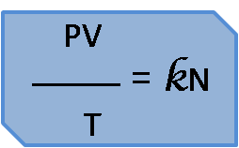
قانون الغاز المثالــي
إذا زاد عدد الجزيئات N سوف يزداد عدد التصادمات التي تؤثر بها الجزيئات في الإناء لذا يزداد الضغط .
في المقابل تقلل إزالة بعض الجزيئات من عدد التصادمات لذا يقل الضغط .
استنتج من ذلك أن الثابت في معادلة القانون العالم للغازيات يتناسب طردياً N .
يسمى الثابت k بثابت بولتزمان , و يساوي 1.38 X 10⁻²³ Pa.m³/K
وبالطبع فإن N الذي يمثل عدد الجزيئات هو عدد كبير جداً , لذلك بدلاً من استخدام N لجأ العلماء إلى استخدام وحدة تسمى مول (mol) و تُمثل في المعادلات بالحرف (N) , والمول الواحد يساوي 6.022 X 10²³ من الجزيئات , ويسمى هذا العدد بعدد افوجادرو نسبه إلى العالم الايطالي أميديو أفوجادرو .

Slide 15
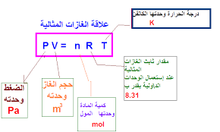
إن استخدام المولات عوضاً عن عدد الجزيئات يغير ثابت بولزمان , ويختصر هذا الثابت بالحرف R و قيمة تساوي 8.31 Pa.m³/mol.K وبإعادة الترتيب تستطيع كتابة قانون الغاز المثالي بأكثر الصيغ شيوعاً
قانون الغاز المثالي
Pv = nRT

Slide 16
التمدد الحـراري
إن الغازات تتمدد كلما ارتفعت درجه حرارتها .
إذا فعندما تسخن المادة من حالتها تصبح أقل كثافة وتمتد لتملأ حيزاً أكبر .تسمى هذه الخاصية بالتمدد الحراري.
* عندما يسخن الهواء الملامس لأرضية كما في الشكل ينتج لدينا تيار الحمل .
يحدث التمدد الحراري في معظم السوائل , فعندما تسخن السوائل وتمتد هذه المجموعات بفعل الحركة الجزيئية تماماً كما تُدفع الجسيمات في المواد الصلبة فيبتعد بضعها عن بعض في أجزاء متفرقة, وعندما تتغير درجة الحرارة بصورة متساوية تتمدد السوائل بصورة أكبر كثيراً من المواد الصلبة , ولكن ليس بالقدر الذي تتمدد به الغازات .

Slide 17
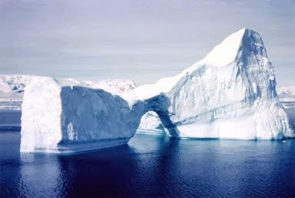
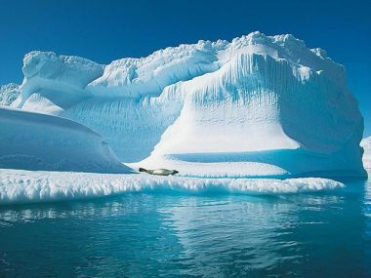
لماذا يطفو الجليد ؟
في اعتقادك أن المادة تتمدد عند تسخينها فقد تتوقع أن الجليد أكثر كثافة من الماء , وفي ضوء توقعاتك لابد أن يغطس الجليد في الماء! لكن الحقيقة أنه عند رفع درجة حرارة الماء من 0C إلى 4C فإنه يتقلص بدلاً من أن يتمدد , وذلك بسبب تزايد قوى الترابط بين جزيئات الماء .
بمجرد أن ترفع درجه حرارة الماء فوق 4C يتزايد حجمه بسبب تزايد الحركة الجزيئية و النتيجة أن الماء يكون أكبر كثافة عند 4C لذا يطفو الجليد فوق الماء.

Slide 18
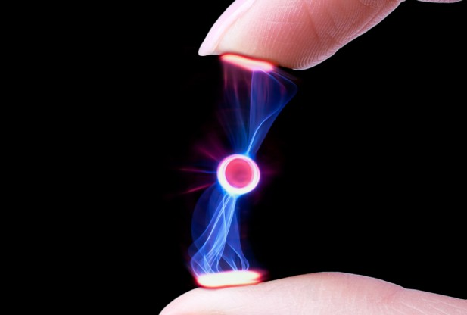
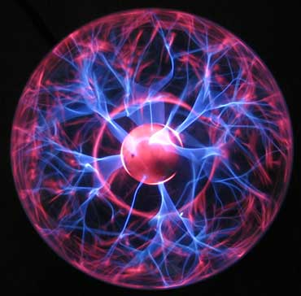
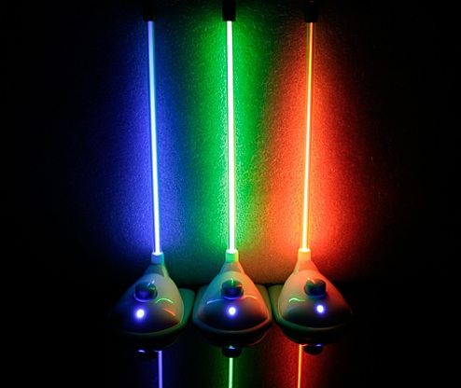
البلازمــــــا
إذا سخنت مادة صلبة فإنها تنصهر لتكون سائلاً ومع استمرار التسخين يتحول السائل إلى غاز , فماذا يحدث لو استمر تسخين الغاز ؟
البلازما : هي الحالة شبه الغازية لإلكترونات سالبة الشحنة و أيونات موجبة الشحنة .
و تعد البلازما حالة أخرى من حالات الموائع للمادة ,قد يبدو أن البلازما حالة غير شائعة ,رغم أن معظم المواد في الكون في حالة بلازما ,و الفرق المبدئي بين الغاز والبلازما ,هي أن البلازما لها قدرة على توصيل الكهرباء أما الغاز فلا .
علماً أن الصواعق المضيئة في حالة بلازما ,أيضاً إشارات نيون ,ومصابيح الفلورسنت , ومصابيح غاز الصوديوم فإنها تحتوي جميعاً على البلازما المتوهجة .

Slide 19
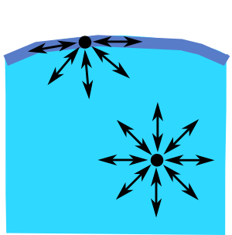
القوى داخل السوائل
تمتاز السوائل بأن جميع جزيئاتها تتحرك بحرية وتنزلق بعضها فوق بعض ..
ولكن الماء له خاصية تمدده بين درجتي 0 C و 4C..
وأنه في حالة السوائل توجد قوى بين جزيئاتها وهذه القوى تؤثر في سلوك الموائع..
قوى التماسك :
نشأ قوة التماسك في السوائل بسبب قوة تجاذب كهرومغناطيسية بين جزيئاته بعضها مع بعض .
وينجم عن قوى التماسك خاصية التوتر السطحي
وهي الخاصية المتمثلة في ميل سطح السائل إلى التقلص لأقل مساحة ممكنة وهي ناجمة عن قوى التماسك بين جزيئات المائع.

Slide 20
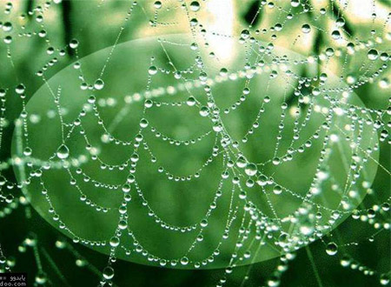
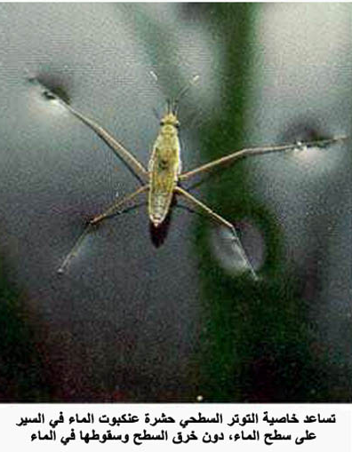
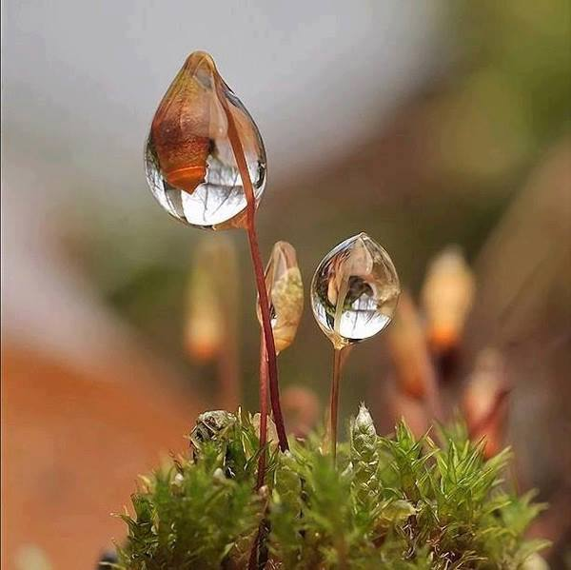
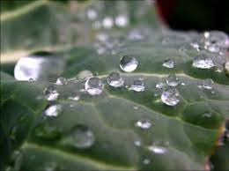
أمثلة على التوتر السطحي
قطرات الندى على خيوط العنكبوت
اتخاذ قطرات الماء على السطوح المصقولة الشكل الكروي

Slide 21
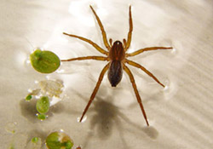
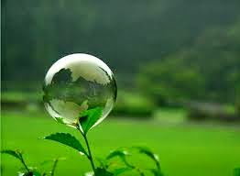
كيف يحدث التوتر السطحي ؟
تتعرض جزيئات السائل داخله لقوى متساوية في جميع الاتجاهات , لذلك تكون محصلتها صفر . أما عند السطح فمحصلة القوى إلى الأسفل والى الجوانب , لذلك تعمل القوى على شد سطح السائل كغشاء مطاطي مشدود .
كيف يتمكن صرصور الماء من السير على سطح الماء ؟
لأن جزيئات الماء عند السطح لها قوة تجاذب محصلة في اتجاه الداخل تولد التوتر السطحي .
لماذا يكون التوتر السطحي قطرات كروية؟
تدفع القوة الجزيئات السطحية بحيث يصبح السطح صغيرا قدر الإمكان , كما أن الشكل الكروي هو الشكل الذي له أقل مساحة سطح ...
كلما زاد التوتر السطحي للسائل زادت ممانعة السائل لتحطم سطحه لذلك الزئبق له قوة تماسك أكبر من الماء فيشكل قطرات كروية..
وفي بعض السوائل كالكحول والإيتر لها قوى تماسك ضعيفة لذلك تتسطح على السطح المصقول .

Slide 23
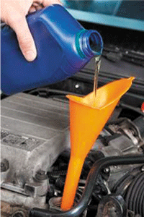
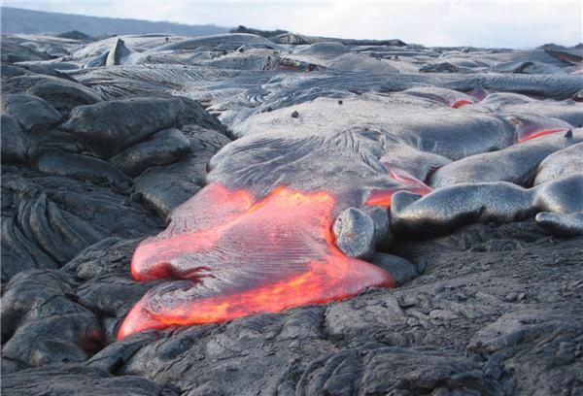
اللزوجـــــة
تسبب قوى التماسك والتصادمات بين جزيئات المائع إلى احتكاك داخلي يعمل على إبطاء تدفق السائل , وتبديد الطاقة الميكانيكية
تعرف اللزوجة على أنها : مقياس للاحتكاك الداخلي للسائل .
لزوجة زيت المحرك أعلى من لزوجة الماء.. لذلك تدفقه بطيء
تعد اللابة والصخور المنصهرة التي تتدفق من البراكين نحو سطح الأرض من أشد الموائع لزوجة

Slide 24
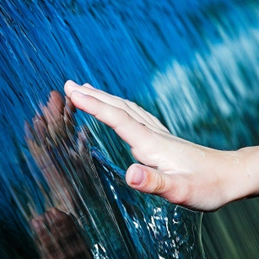
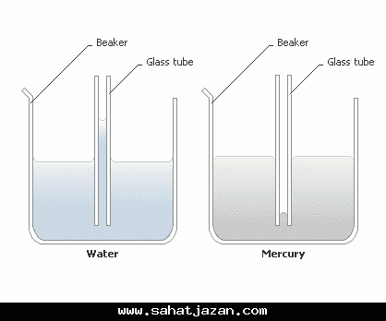
قـوى التلاصــق
القوى الناتجة عن تجاذب كهرومغناطيسية تؤثر بين جزيئات المواد المختلفة .
الخاصية الشعرية :
عند وضع أنبوب زجاجي نصف قطره الداخلي صغير , فإن الماء سيرتفع داخل الأنبوب بفعل قوى التلاصق .
إذا كانت قوى التلاصق أكبر من قوى التماسك فإن السائل يرتفع في الأنبوب , مثل الماء . أما إذا كانت قوى التماسك أكبر من قوى التلاصق فإن سطح السائل ينخفض في الأنبوب , مثل الزئبق :

Slide 26
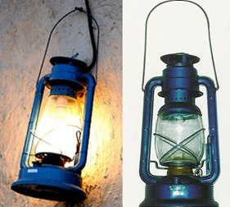
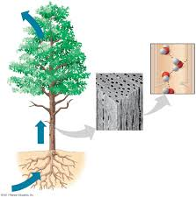
أمثلة على الخاصية الشعرية :
* ارتفاع الوقود في فتيلة القنديل .
* ارتفاع الماء من أسفل التربـة .
* ارتفاع الماء في جذور النباتات .

Slide 28
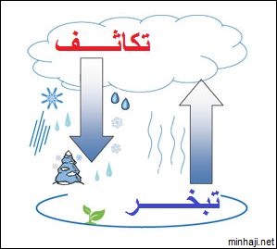
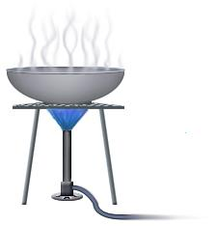
التبخـــــر
والتكاثــف
تتحرك جزيئات السائل بسرعات عشوائية , وإذا استطاعت الجزيئات المتحركة بسرعة أن تنفذ خلال الطبقة السطحية فإنها ستنفذ من السائل ولكن وجود قوة التماسك على السطح يعيق ذلك..فلا تفلت إلا الجزيئات التي لها طاقة أكبر..
التبخـــر :
هو هروب الجزيئات من سطح السائل..

Slide 29
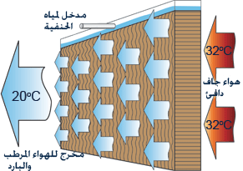
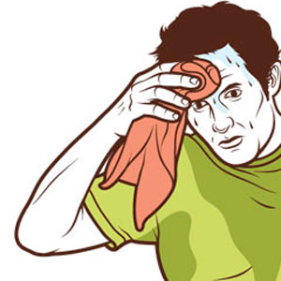
يقترح أن يمسح الطفل بقطعة إسفنج مبللة بالكحول ؟
لأن الكحول من السوائل المتطايرة وحتى يتبخر يحتاج لدرجة حرارة يمتصها من حرارة الطفل .
التبريد بالتبخر
* لعملية التبخر أثر في خفض الحرارة( التبريد) .
*عندما يفرز الجسم عرقا ويتبخر نشعر بالبرودة,وتبخر بركة صغيرة يؤدي لتبريد الماء المتبقي .
التعرق : هو آلية التبريد في جسم الإنسان .
* السوائل التي تتبخر بسرعة تسمى سوائل متطايرة ..

Slide 30
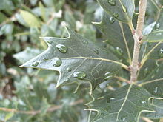
في اليوم الرطب تكون كمية بخار الماء في الهواء مرتفعة فيقل تبخر جزيئات الماء من العرق وهذا ما يفسر شعورنا بالدفء أكثر من الأيام الجافة رغم تساوي درجة الحرارة..

Slide 31
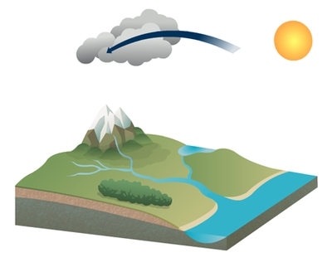
التكثـــف
هو عملية تحول الماء من حالته الغازية (بخار) إلى سائل. عند انخفاض طاقتها الحركية أو درجة حرارتها.. والتكثف مهم بالنسبة لدورة الماء لأنه يشكل السحب التي تتسبب بدورها في تكثف البخار ليصبح مطراً أو ندى، وهو الوسيلة الرئيسية لعودة الماء إلى الأرض. ولذلك فإن التكثف هو عكس التبخر تماماً .

Slide 33
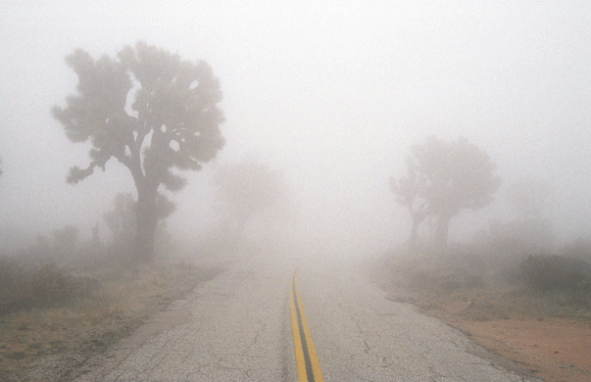
الهواء الواقع فوق أي مسطح مائي يحتوي على بخار ماء إذا انخفضت درجة الحرارة يتكاثف حول جزيئات الغبار في الهواء ويكون قطيرات من الماء تكون سحابة تسمى الضبــاب

Slide 34
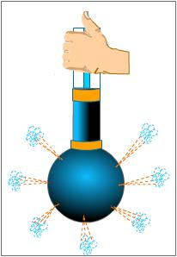
الموائع الساكنة والموائع المتحركة
الموائع الساكنة :
يضغط المائع على الجسام المغمورة فيه بكل الاتجاهات يزداد بزيادة العمق ويظهر ذلك أثناء الغطس في بركة السباحة...
مبدأ باسكال :
أي تغير في الضغط المؤثر في أي نقطه داخل المائع ينتقل إلى جميع نقاط المائع بالتساوي .

Slide 35
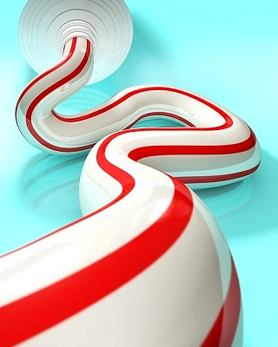
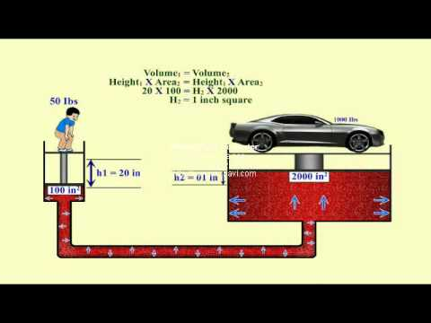
أمثلة على مبدأ باسكال
الضغط على أنبوب معجون الأسنان .
كرسي طبيب الأسنان .
كرسي السيارة الهيدروليكي .
المكبس ( النظام الهيدروليكي) .

Slide 36
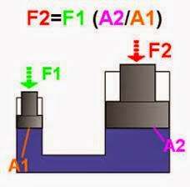
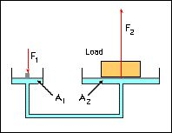
المكبس ( النظام الهيدروليكي)
هو آلة تستخدم لرفع أجسام ثقيلة باستخدام قوة صغيرة
المبدأ العلمي : مبدأ باسكال
مم يتكون :
حجرتين متصلتين في كل منهما مكبس حر الحركة احدهما أكبر من الآخر وسائل يحصر في الحجرتين.

Slide 38
القوة الناتجة عن الرافعة الهيدروليكية
القوة المؤثرة في المكبس الثاني تساوي القوة التي يؤثر بها المكبس الأول مضروبة في نسبة مساحة المكبس الثاني إلى مساحة المكبس الأول..
F2 = F1 A1/ A2

Slide 39
السباحة تحت الضغط
ينشأ الضغط تحت الماء من وزن الماء فوق مساحة الجسم .
يحسب ضغط الماء :
P = Fg/ A
وبالتالـي :
P = phg
إذن ضغط الماء : هو حاصل ضرب كثافة الماء P في ارتفاع عمود الماء h في تسارع الجاذبية الأرضية g .
P = phg

Slide 40
قـــوة الطفـــو
هي قوة رأسية باتجاه الأعلى تؤثر في الأجسام المغمورة في الموائع .
منشؤها : زيادة الضغط الناجمة عن زيادة العمق .
أهميتها : تجعل الجسم يطفو أو يغوص .
مقدارها : وزن السائل المزاح .
F = p V g
العوامل المؤثرة : وزن المائع المزاح .

Slide 41
قـــوة الطفـــو
قوة الطفو المؤثرة في الجسم تساوي وزن المائع المزاح بوساطة الجسم والتي تساوي كثافة المائع المغمور فيه الجسم مضروبا في حجم الجسم وفي تسارع الجاذبية الرضية .
مكتشفها
الإغريقي أرخميدس

Slide 42
مبدأ ارخميـدس
ينص على أن قوة الطفو المؤثرة في الجسم تساوي وزن السائل المزاح بواسطة الجسم . وحجم السائل المزاح تساوي وزن الجسم المغمور في السائل .
متى يطفو الجسم ومتى يغطس؟!
يحدد ذلك الفرق بين قوة الطفو باتجاه الأعلى وقوة وزن الجسم باتجاه الأسفل...

Slide 43
الوزن الظاهري :
عندما تكون الأجسام في السائل يكون لها وزن ظاهري أقل من وزنها الحقيقي وهي خارج السائل .
وهو يساوي : F = F_{g} - F
الظاهري
الطفو
نتيجــة :
يطفو الجسم إذا كانت كثافته أقل من كثافة المائع المغمور فيه .

Slide 44
أمثلة تطبيقية على مبدأ أرخميدس
الغواصــات الحربيـــة .
الأسماك : فلدى بعضها انتفاخ غشائي للسباحة يسمى مثانة العوم ، وهي تطبق مبدأ أرخميدس لتتحكم في العمق الذي توجد فيه ، فالأسماك تنفخ مثانة العوم أو تقلصها لإزاحة كمية أكبر من الماء ، وبذلك تزيد من قوة الطفو فترتفع ، وفي المقابل تنزل إلى أسفل الماس بتقليص حجم مثانة العوم .

Slide 46
الموائع المتحركة : مبدأ برنولي
نص مبدأ برنولي : أن ضغط المائع المثالي يقل إذا زادت سرعته..
* يعتير مبدأ برنولي تمثيل لمبدأ حفظ الطاقة والشغل .
* إن جريان الماء في الجدول وخراطيم الماء وضغط الماء وضغط الدم في الدورة الدموية عمليات تعتمد جزيئا على مبدأ برنولي..

Slide 47
* تكون كمية المادة الداخلة ( في أنبوب أفقي) من طرف تساوي كمية المادة الخارجة من الطرف الآخر.
* عندما يضيق المقطع العرضي للأنبوب تزداد سرعة التدفق للحفاظ على الكتلة المنتقلة خلال زمن ثابت .
* يتناسب الشغل طرديا مع القوة المؤثرة في المائع والتي تعتمد على الضغط .
* إذا كانت محصلة الشغل موجبة فإن ضغط المائع في المدخل أكبر منه في المخرج .

Slide 49
أمثلة على مبدأ برنولي :
1- بخاخ الطلاء .
2- مرذاذ العطر .
3- المازج في محرك البنزين ( الكاربوريتور ) .
4- الطائرة .
المــرذاذ : يعتمد على اندفاع الهواء من أنبوب واسع إلى أنبوب ضيق ينتج عنه زيادة سرعة الهواء ومن ثم انخفاض الضغط فوق سطح السائل داخل الأنبوب فيرتفع السائل نحو الأعلى علماً إن الضغط على سطح السائل داخل الزجاجة يساوي الضغط الجوي .
المازج ( في محرك السيارة) :
هذه الآلية مستخدمة في السيارات القديمة وفي الآلات ذات المحركات الصغيرة التي تدار بالبنزين منها آلات جز العشب..

Slide 51
خطوط الانسيـــاب
هي تمثيل لتدفق الموائع حول الأجسام

Slide 52
يمكن تمثيل خطوط الانسياب بصبغة الطعام..
*تحتاج الأجسام إلى طاقة أقل لتتحرك عبر تدفق منتظم من خطوط الانسياب..
*تشير خطوط الانسياب التي تفصلها مسافات قليلة إلى سرعة انسياب كبيرة , لذا يكون الضغط منخفض...
* إذا تحركت خطوط الانسياب حركة ملتفة كالدوامة بحيث أصبحت منتشرة عندها يقال إن المائع مضطرب ولا يطبق مبدأ برنولي عليها...
* إذا بقيت خطوط الانسياب محددة ودقيقة يقال أن التدفق انسيابي...

Slide 53
مقياس فنتــوري
هو جهاز يستخدم لحساب سرعة التدفق لسائل معين من خلال أنبوب ما .

Slide 54
المـــواد الصلبـــة
نعلم أن خصائص المواد الصلبة تختلف عن المواد السائلة .. ولكن يوجد حد فاصل بين حالتي الصلابة والسيولة..
الأجسام الصلبة :
عندما تنخفض درجة حرارة السائل ينخفض متوسط الطاقة الحركية لجزيئاته وعندما تبدأ الجزيئات في التباطؤ تؤثر قوة التماسك بصورة أكبر فتصبح جزيئات بعض المواد الصلبة متجمدة على نمط ثابت يسمى الشبكة البلورية. وتظل الجزًيئات تهتز حول أماكن ثابتة .
وهناك مواد أخرى مثل الزبدة والزجاج لا تشكل جزيئاتها نمطاً ثابتاً ومحدداً تسمى هذه المواد الصلبة غير بلوريه.

Slide 55
الضغــط والتجمـــد
تكون جزيئات المادة الصلبة قريبه من بعضها أكثر مما كانت عليه في الحالة السائلة,عند زيادة الضغط على سائل تزبد درجة التجمد ..
إذ تجمد الماء يتمدد وتبتعد جزيئاته عن بعضها ,فإذا تعرض إلى ضغط أكبر تقاربت جزيئاته , مما يخفض درجة حرارة تجمده.

Slide 56
مرونــة المـــواد الصلبـــة
تؤدي القوى الخارجية إلى انحناء الأجسام الصلبة.
تسمى قدرة الأجسام الصلبة على العودة إلى شكلها الأصلي عندما يزول تأثير القوى الخارجية بمرونة المواد الصلبة , إذا حدث تشوه كبير جداً فإن الجسم لا يعود إلى شكله الطبيعي , لأنه قد تجاوز حد مرونته تعتمد المرونة على القوى الكهرومغناطيسية التي تحافظ على بقاء جزيئات المادة معا.
أهميتها : تكسب المادة خواص فيزيائية كالطرق والسحب..

Slide 57
ما السبب في ترك مسافات محدودة بين القضبان المستخدمة في إقامة الجسور والسكك الحديدية ؟
تترك هذه المسافات بين القضبان لكي تتمدد فيها عندما ترتفع درجة الحرارة صيفا حتى , لا تنكسر .

Slide 58
التمدد الحراري للمواد الصلبة
عند تسخين المواد الصلبة تهتز الجزيئات بصورة كبيرة بسبب زيادة طاقتها الحركية فتتباعد الجزيئات أكثر ,مما يسمح للمادة بالتمدد .
يتناسب التغير في طول المادة الصلبة طردياً مع التغير في درجة حرارتها ΔT وطول الجسم L1 ويمكن إيجاد الطول الجديد لـ L2 للمادة الصلبة عندما تصل درجة حرارتها T2 باستخدام المعادلة التالية:
حيت α: معامل التمدد الطولي للمادة ويختلف من مادة إلى أخرى يقاس بوحدة C¯¹°
ومنه يكون الزيادة في طول المادة بعد التسخين .

Slide 59
كيف تتمدد المواد الصلبة بالتسخين

Slide 61
العوامل المؤثرة في مقدار تمدد الأجسام الصلبة
* تغير درجة الحرارة والتناسب طردي .
* طول الجسم والتناسب طردي .
* نوع مادة الجسم ويسمى معامل التمدد الطولي .

Slide 62
معامل التمدد الطولي:
α = ∆L / L1 ∆T
يساوي التغير في الطول مقسوما على الطول الأصلي والتغير في درجة الحرارة .
* ووحدة القياس 1/ C
معامل التمدد الحجمي:
ß = ∆V / V1 ∆T
يساوي التغير في الحجم مقسوما على الحجم الأصلي والتغير في درجة الحرارة .
ملاحظة :
معامل التمدد الحجمي = ثلاثة أمثال معامل التمدد الطولي تقريبا.
* ووحدة القياس 1/ C

Slide 63
تطبيقات التمدد الحراري
* توحيد قيمة معامل التمدد للفولاذ والاسمنت .
* استخدام حشوات للأسنان التي لها معامل تمدد مساوي لمينا الأسنان .
المزدوج الحراري
عبارة عن شريحة ثنائية المعدن تستخدم في منظمات الحرارة( الثرموستات)

